Slide 1
NHIỆT LIỆT CHÀO MỪNG
QUÝ THẦY CÔ VÀ CÁC EM
THAM GIA GIỜ HỌC
Môn: Tiếng Việt

Slide 2
Bài 51: ET ÊT IT
rít
Đôi vẹt ríu rít mãi không hết chuyện.
vẹt
hết

Slide 3
e
t
ê
i
e
ê
+
t
i

Slide 4
et
êt
it
e
t
t
t
ê
i
v
et
vẹt
két
et
et
et
sét
vẹt
êt
dệt
nết
êt
tết
êt
it
lít
it
it
mít
vịt

Slide 5
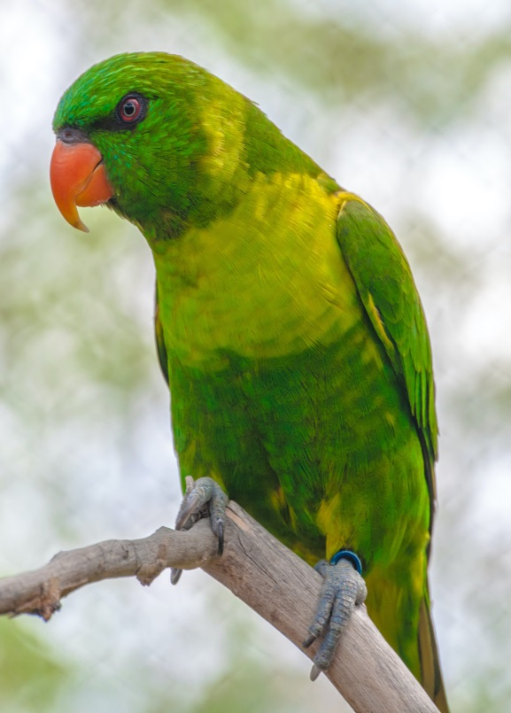
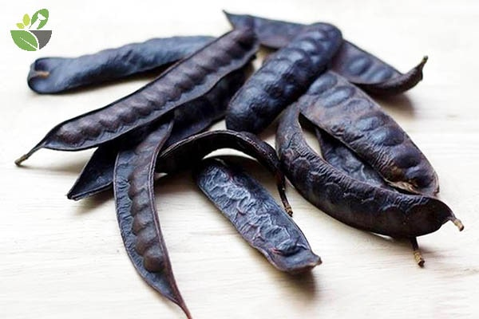
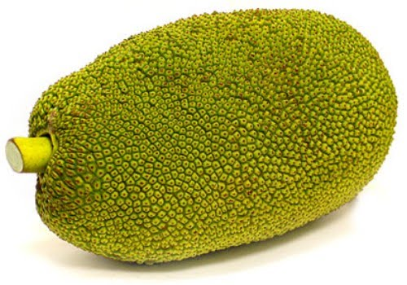
et
con vẹt
bồ kết
quả mít
êt
it

Slide 6
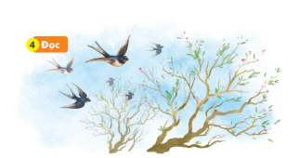
Tết đến thật gần. Cái rét vẫn đậm. Mấy cây đào đã chi chít lộc non. Vài nụ tròn đỏ thắm vừa hé nở. Rồi trời ấm dần, đàn én nhỏ lại ríu rít bay về, náo nức đón chào năm mới.

Slide 7
1
Tết đến thật gần. Cái rét vẫn đậm. Mấy cây đào đã chi chít lộc non. Vài nụ tròn đỏ thắm vừa hé nở. Rồi trời ấm dần, đàn én nhỏ lại ríu rít bay về, náo nức đón chào năm mới.
Tết
2
rét
3
chít
4
5
rít

Slide 8
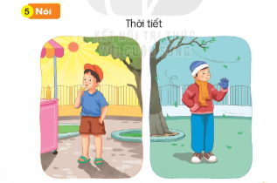
Thời tiết

Slide 9
Củng cố
- Con hãy tìm những từ ngữ ngoài bài có chứa vần et, êt, it ?
- Nói câu với một trong những từ ngữ con vừa tìm được?

